Slide 1
Речевая зарядка
Почему сегодня снег всё укрыл вокруг?
Почему луна исчезла ранним утром вдруг?
Почему всегда с улыбкой в школу мы идём?
Почему друзей в дороге за руку берём?

Slide 2
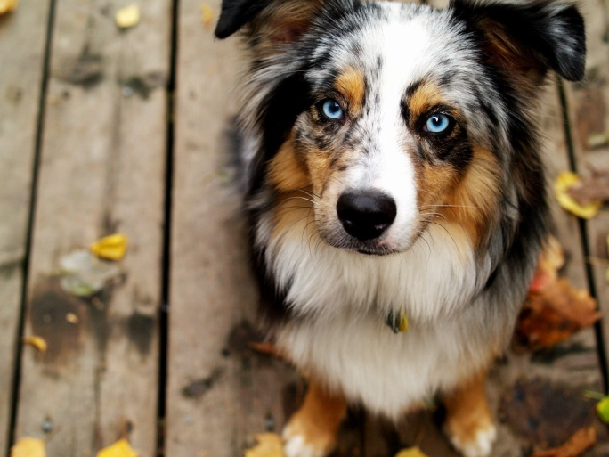
Валентина
Осеева
ПОЧЕМУ?

Slide 3
Валентина Осеева
ПОЧЕМУ?

Slide 4
Цель урока:
Вспомнить, что мы знаем о…
Учиться читать и анализировать…
Валентине Александровне Осеевой
произведение В. Осеевой «Почему?»

Slide 5
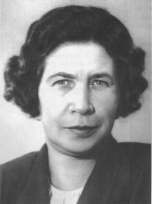
ВАЛЕНТИНА АЛЕКСАНДРОВНА ОСЕЕВА
1902-1969

Slide 6
Жанр произведения
РАССКАЗ
Повествование о реальных событиях.
Описание одного эпизода из жизни героя или автора.
Немного действующих лиц.
Небольшой объём.

Slide 7
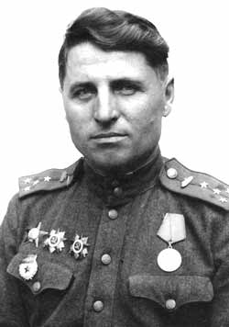
Словарная работа
Отдавали её(фотокарточку) увеличивать –
сделать большего размера

Slide 8
Словарная работа
Сполз со стула –
медленно и осторожно встать со стула

Slide 9
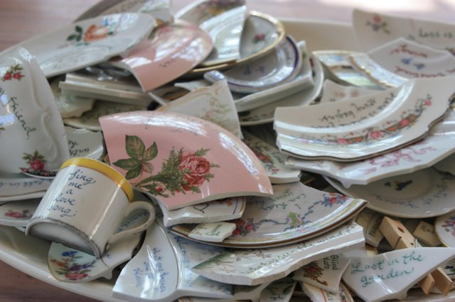
Словарная работа
Черепки –
осколки глиняного, фарфорового, керамического изделия

Slide 10
Словарная работа
Язык заплетался –
было трудно говорить

Slide 11
Словарная работа
С упрёком –
высказывая неодобрение, неудовольствие

Slide 12
Словарная работа
Ловили каждый звук-
внимательно прислушиваться, стараясь не пропустить ни единого звука

Slide 13
Словарная работа
Мурашки пробегали по спине -
(мурашки – пупырышки, появляющиеся на коже от холода, озноба) – становилось страшно

Slide 14
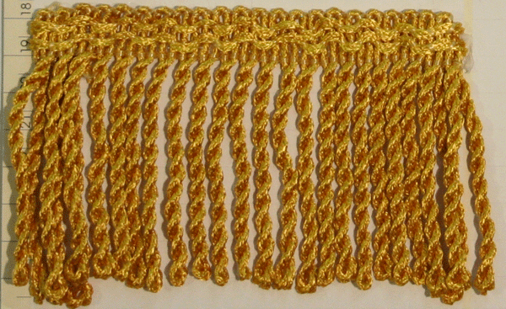
Словарная работа
Бахрома –
тесьма для обшивки чего-либо с рядом свисающих шнурков, кистей

Slide 15
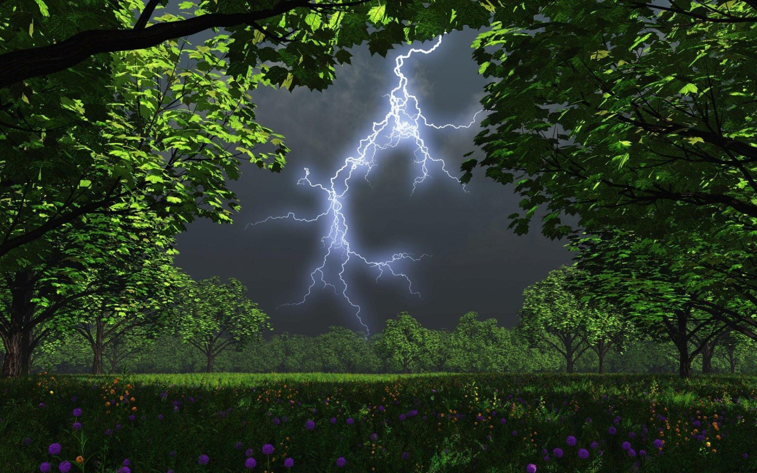
Душевное состояние героя

Slide 16
ПОЧЕМУ???
Буму: «Потому что маленький хозяин поступил нечестно, но исправился, потому что…»
Маме: «Потому что мой сын сказал мне неправду, но исправился потому что…»
Сыну: «Потому что я сказал правду, когда меня…»

Slide 17
СОВЕСТЬ
Чистая, беспокойная
Мучает, побуждает, возвышает
…не дым, а глаза ест.
Честь

Slide 18
От человека утаишь, а от совести не утаишь.
Нечистая совесть спать не дает.
Ошибайся, да сознавайся.

Slide 19
Домашнее задание
Рассказ от имени мальчика, который делится со своим другом
Проиллюстрировать настроение мальчика в рассказе с помощью картин природы (в рабочих тетрадях)

Slide 20
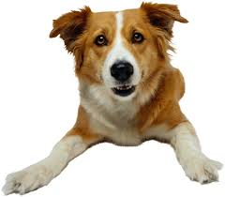
Спасибо за работу!

Slide 21
http://www.google.ru/url?
http://usiter.com/uploads/20111120/risovann
http://www.militex.ru/image-catalog/Bokhrama/Bokhrama-565-10.gif
http://bms.24open.ru/images/9492ff0d62799c975fc113e3bf142a8e
http://army.armor.kiev.ua/forma/rkka-43-54-02-06.jpg

